Slide 1
资产类别与金融工具

Slide 2
资产类别
2-<number>
货币市场工具
资本市场工具
  债务证券
  权益证券
  衍生工具

Slide 3
宏观经济分析与行业分析

Slide 4
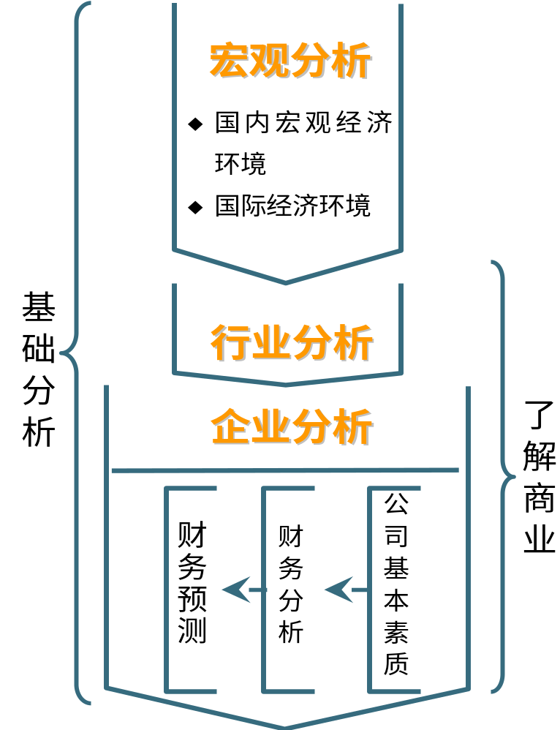
  基础分析的起点
  由上至下(Top-Down)三步分析法
    在这种方法法中，首先必须考察整体经济对所有公司和证券市场的一般影响，然后分析在这样的经济环境中具有较好发展前景的行业，最后再分析理想行业中的单个公司以及这些公司的权益证券。

Slide 5
国内宏观经济
评价宏观经济形势 的基本指标 | 国民经济总体指标 | 国内生产总值（GDP）
 |  | 工业增加值
 |  | 失业率
 |  | 通货膨胀
 |  | 采购经理指数（PMI）
 |  | 国际收支
 | 投资指标
 | 消费指标 | 社会消费品零售总额
 |  | 城乡居民储蓄存款余额
 |  | 居民可支配收入
 | 金融指标 | 总量指标（货币供应量、金融机构各项存贷款余额、金融资产总量、社会融资总额、外汇储备、外汇占款）
 |  | 利率
 |  | 汇率
 | 财政指标 | 财政收入
 |  | 财政支出
 |  | 赤字和结余
 | 主权债务

Slide 6
经济周期对股票市场的影响
17-<number>
经济周期曲线的拐点被称为高峰和谷底。
  高峰是指从扩张期结束到收缩期开始的这个转折点。
  谷底位于经济衰退结束，进入复苏期的转折点。

Slide 7
经济周期
17-<number>
周期性行业
防御性行业
对经济状态的敏感性超出一般水平。
例子包括耐用品生产商(如汽车) 和资本货物生产商 (即其他厂商用来生产自己产品的的产品。)
贝塔值比较高
对经济周期的敏感性较低。
例子包括食品生产商和加工商、药品加工厂以及公用事业单位。
贝塔值比较低
商品弹性

Slide 8
行业生命周期分析
每个行业都要经历一个由成长到衰退的发展演变过程。这个过程便称为行业的生命周期。一般地，行业的生命周期可分为幼稚期、成长期、成熟期和衰退期。
销售与利润
销售
投入期
利润
0
时间
幼稚期
成长期
成熟期
衰退期
重创新
重差异
重细分
重价格

Slide 9
权益估价模型

Slide 10
18-<number>
一、内在价值的概念
二、估值模型（利用excel求解）

Slide 11
内在价值与市场价格
18-<number>
内在价值(IV) 是基于模型估计的真实价值。
市场价格(MV) 是所有市场参与者达成共识的价格。
  交易信号：
  IV > MV 购买
  IV < MV 出售或卖空
  IV = MV 持有或公平的定价

Slide 12
权益估值模型
18-<number>
1.比较估值法（相对估值法/依托资产负债表/市盈率）
市盈率法、市净率法（存在矛盾）
2.基于资产负债表的估值法
账面价值、清算价值、重置成本（托宾q=市值/重置成本）
3.绝对估值法（主观性强）
股利贴现模型(DDM)、自由现金流模型

Slide 13
18-<number>
市盈率法
市盈率法是指以行业平均市盈率(P—E ratios)来估计企业价值，按照这种估价法，企业的价值得自于可比较资产或企业的定价。这里假设，同行业中的其他企业可以作为被估价企业的“可比较企业”，平均市盈率所反映的企业绩效是合理而正确的。
市盈率=每股价格/每股收益
马太效应/市胆率
首先利用行业平均值作为该股市盈率水平的替代，其次计算该股的内在价值，最后与该股市价进行对比。
市盈率分析中的陷阱自己阅读

Slide 14
18-<number>
三、绝对估值法
一、股利贴现模型
1、零增长
2、不变增长
3、多阶段增长
二、自由现金流贴现模型

Slide 15
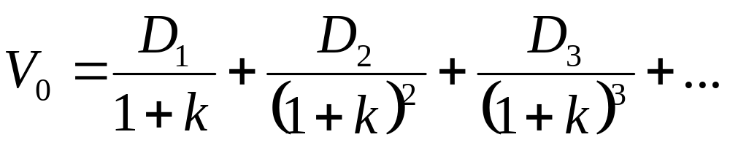
（一）股利贴现模型(DDM)
18-<number>
V₀ =现值; D_{t}=时间t的股利; k = 必要收益率
股利贴现模型认为股票价格应等于预计未来无限期内所有股利的现值之和。
但该模型需要对各期股利进行预测，这是券商竞争力的核心。基于计量方法或实际调研。

Slide 16


股利零增长模型
从本质上来说，零增长模型和不变增长模型都可以看作是可变增长模型的特例。零增长模型实际上是不变增长模型的一个特例。
假定每年支付的股利相同，股利增长率等于零，即g=0。
零增长模型的应用似乎受到相当的限制，毕竟假定对某一种股票永远支付固定的股息是不合理的，但在特定的情况下，对于决定普通股票的价值仍然是有用的。
在决定优先股的内在价值时这种模型相当有用，因为大多数优先股支付的股息是固定的。

Slide 17
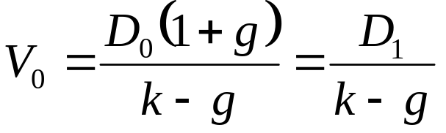
不变增长模型
不变增长模型可以分为两种形式：一种是股息按照不变的增长率增长；另一种是股息以固定不变的绝对值增长。
（1）公式
（2）内部收益率（k）
例子：2010年某公司支付每股股息为1.80元，预计在未来日子里该公司股票的股息按每年5%的速率增长。因此，预期下一年股息为l.89元[=1.80×（1+5%）]。假定必要收益率是11%，根据不变增长模型（2.20）式可知，该公司股票的价值为：1.80×（1+5%）÷（11%一5%）=31.50（元）；当前每股股票价格是40元，因此股票被高估8.50元，投资者应该出售该股票。
（3）应用：零增长模型实际上是不变增长模型的一个特例。不变增长模型是多元增长模型的基础。

Slide 18
18-<number>
股利多阶段增长模型
某公司股票当期每股支付股利6.64美元。某证券分析师预计该股票未来五年的股利增长率分别为百分之12，11，10，9，8.并且在第六年开始保持百分之7的增长速度。假设必要收益率为百分之12，求估算次股票的价值。

Slide 19
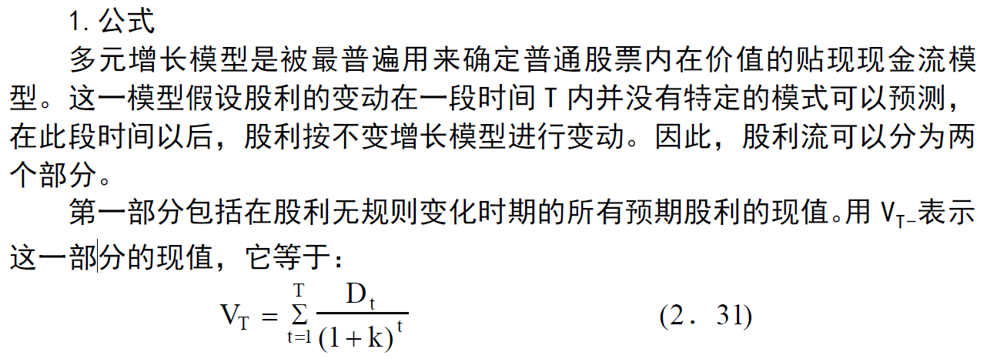
18-<number>

Slide 20
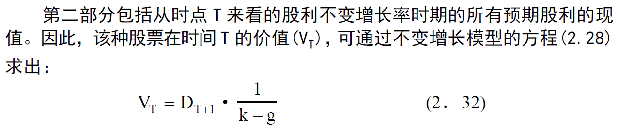
18-<number>

Slide 21
有效市场假说
超额收益
有效定价
尤金·法玛，1965年《股票市场价格行为》，1970年深化和提出“有效市场理论”：
只要证券的市场价格充分及时地反映了全部有价值的信息、市场价格代表着证券的真实价值，这样的市场就称为“有效市场”。
根据市场对信息反映的强弱将有效市场分为三种水平： 弱式有效市场、半强式有效市场、强式有效市场。

Slide 22
行为金融学的特点
摒弃传统的“理性选择”理论；
利用数据收集方法研究现实生活中人类的具体实际行为；实验经济学与规范经济学的争论
利用人的心理学、社会学等研究成果，来解释和理解传统“理性经济人”理论无法解释的问题。
粉丝狂热
Notes:
不同的经济学家对行为经济学有不同的理解，但普遍认为行为金融学有三个特点。

Slide 23
风险厌恶和风险资产配置

Slide 24
风险资产配置
6-<number>
投资者一般会规避风险除非风险意味着更高的收益。
用效用模型可以得出风险组合和无风险组合之间的资本最优配置。

Slide 25
风险厌恶和效用价值
6-<number>
投资者将考虑:
  无风险资产
  有正的风险溢价的投资品
投资组合的吸引力（效用值）随着期望收益的增加和风险的减少而增加。
收益与风险同时增加是会怎么样呢？

Slide 26
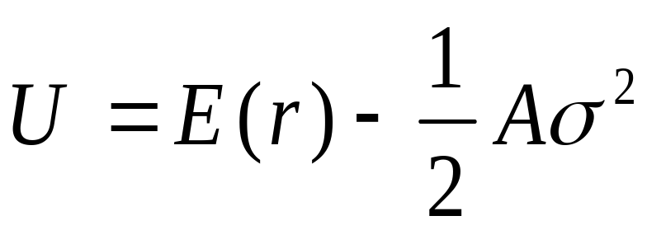
效用函数
6-<number>
U = 效用值
E ( r ) = 某一资产或资产组合的期望收益
A = 风险厌恶系数
σ² = 收益的方差
½ = 一个约定俗成的数值

Slide 27
6-<number>
不同风险厌恶程度的投资者的投资准则
1、对于一个极度风险厌恶的投资者，任何风险组合甚至风险溢价为正的投资，其效用（确定等价收益率）都可能低于无风险资产，从而使得投资者拒绝风险资产组合。
2、对于一个风险厌恶程度低的投资者，若从同样的风险资产组合获得的效用高于无风险资产，他们便愿意投资。
3、对于风险溢价为0或者负数的投资组合，所有风险厌恶者都会选择无风险资产。

Slide 28
无风险资产
6-<number>
只有政府可以发行无违约风险的债券。
  实际中无风险资产是一种指数化债券，只有在投资期限等于投资者愿意持有的期限时才能对投资者的实际收益率进行担保。
短期国库券被看做无风险资产。
实际操作中，货币市场基金也被看做无风险资产。

Slide 29
例： 使用 6.4 的数据
6-<number>
r_{f} = 7%
σ_{rf} = 0%
E(r_{p}) = 15%
σ_{p} = 22%
y = % in p
(1-y) = % in r_{f}

Slide 30
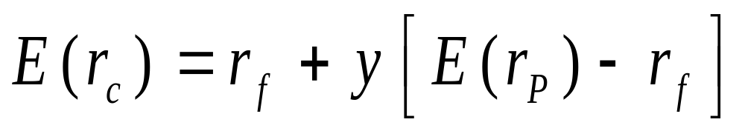
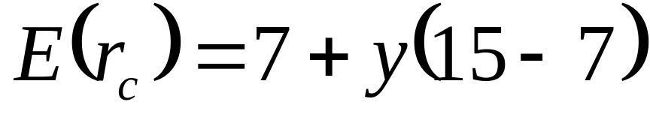
6-<number>
完整的资产投资组合的期望收益率=无风险资产收益率+风险投资组合P的比例×风险投资组合P的风险溢价

Slide 31
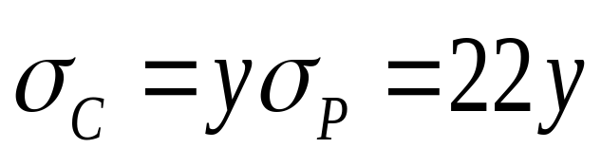
6-<number>
完整资产投资组合的风险是风险投资组合P的比例乘以P的风险:

Slide 32
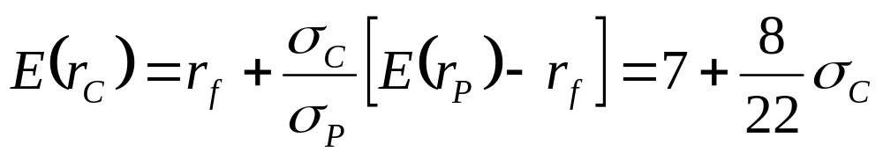
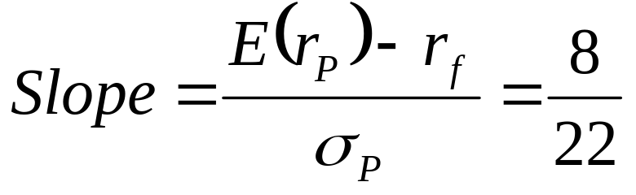
例
6-<number>
重新整理得 y=σ_{C}/σ_{P}:

Slide 33
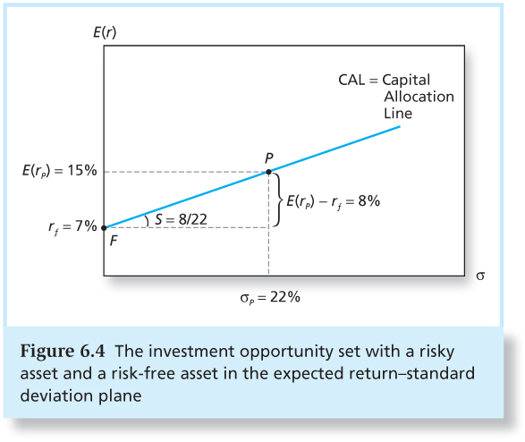
图 6.4 投资可行集
6-<number>
链接rf与p的直线被称作：资本配置线！

Slide 34

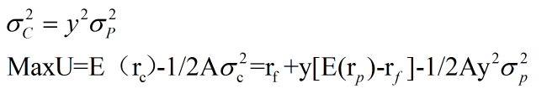
风险容忍度与资产配置
6-<number>
投资者必须从可行集中选择一种最优的资产组合C。
  完整资产组合的期望收益:
  方差:

Slide 35
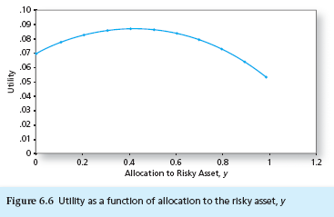
图 6.6 效用值关于风险资产比例y的函数
6-<number>
对于上述二次函数求极大值的问题，即对MaxU函数求一阶导数等于0时的最优y值！

Slide 36
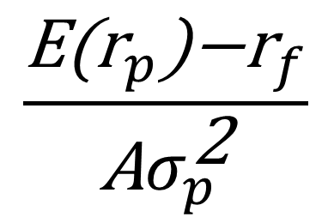
6-<number>
背下来
故，风险厌恶者风险资产的最优头寸为：
在已知上述各变量后，我们可以计算得到相应的最优资产配置比例y的大小！

Slide 37
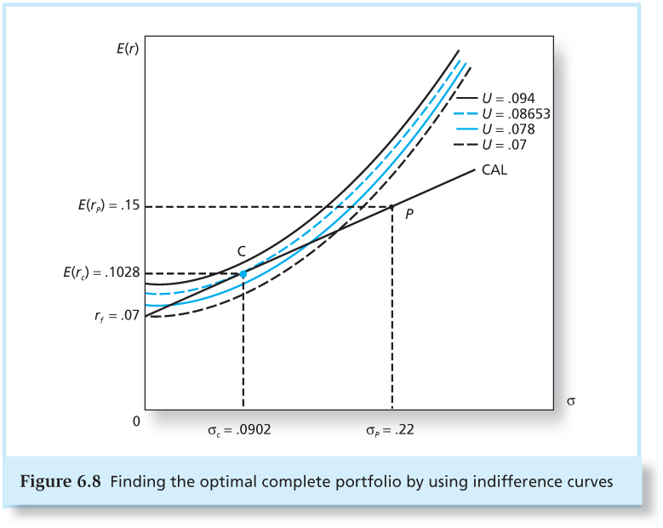
图 6.8 用无差异曲线寻找最优组合
6-<number>

Slide 38
被动策略: 资本市场线
6-<number>
被动策略包括了两个被动的投资组合，资本市场线就代表了这样的策略:
  无风险的短期国债（或货币市场基金）
  模仿公开市场指数的普通股基金

Slide 39
最优风险资产组合

Slide 40
投资决策
7-<number>
决策过程可以划分为自上而下的3步:
风险资产与无风险资产之间的资本配置
各类资产间的配置
每类资产内部的证券选择

Slide 41
分散化与组合风险
7-<number>
市场风险
  系统性风险或不可分散风险
公司特有风险
  可分散风险或非系统风险

Slide 42
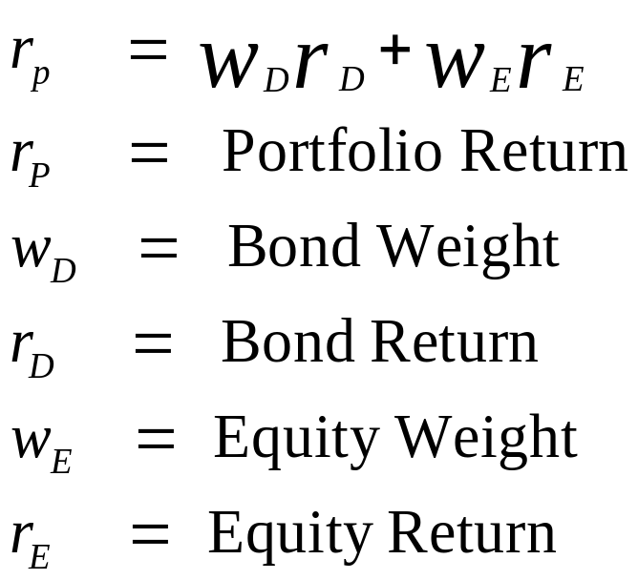
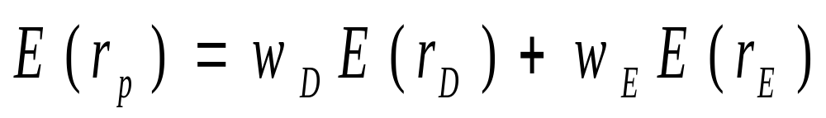
两个资产构成的资产组合: 收益
7-<number>
资产组合的收益率
债券的权重
债券的收益率
股票的权重
股票的收益率

Slide 43
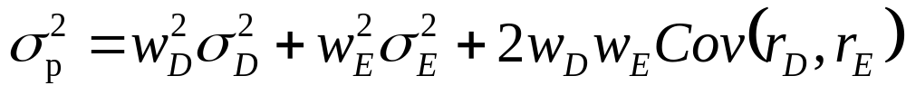
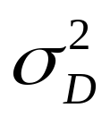
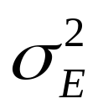
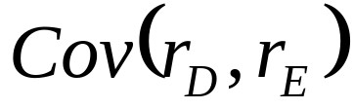
两个资产构成的资产组合: 风险
7-<number>
= 基金D的方差
= 基金E的方差
= 基金D和基金E收益率的协方差
方差来自于协方差矩阵（重点）

Slide 44
两个资产构成的资产组合: 风险
7-<number>
组合方差的另一种表达方式:
方差不仅和组合内单个资产的风险有关，也和组合内风险的相互影响程度有关。

Slide 45
协方差
7-<number>
Cov(r_{D,}r_{E}) = ρ_{DE}σ_{D}σ_{E}
ρ_{D,E} = 收益率的相关系数
σ_{D} = 基金D收益率的标准差
σ_{E} = 基金E收益率的标准差

Slide 46
相关系数: 可能的值
7-<number>
ρ_{1,2}值的范围
+ 1.0 > ρ > -1.0
如果ρ = 1.0, 资产间完全正相关
如果ρ = - 1.0, 资产间完全负相关

Slide 47
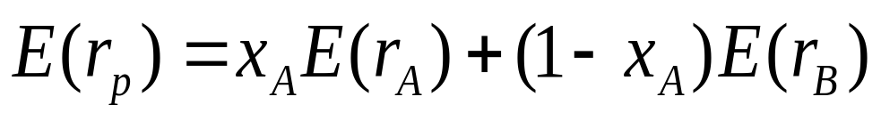
证券组合的可行域和有效边界
（一）证券组合的可行域
1、两种证券组合的可行域
A、B的证券组合P的组合线由下述方程确定：

Slide 48

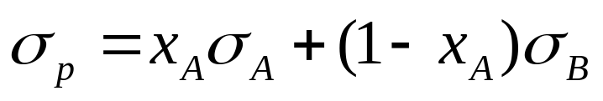
（1）完全正相关下的组合线。
即ρ_{AB}=1，则

Slide 49
1、两种证券组合的可行域
（1）完全正相关下的组合线。σ_{P}与E（r_{Ｐ}）之间是线性关系。
E（r_{p}）
A
B
F
0
(σ_{p})

Slide 50
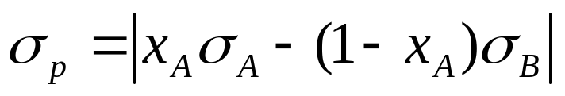
（2）完全负相关下的组合线。
即ρ_{AB}=-1，则：

Slide 51
完全负相关下的组合线。σ_{P}与E（r_{Ｐ}）是分段线性关系。
E（r_{p}）
A
B
0
(σ_{p})

Slide 52
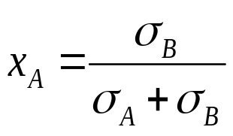
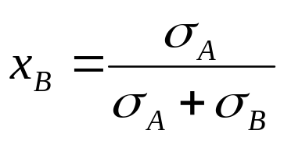
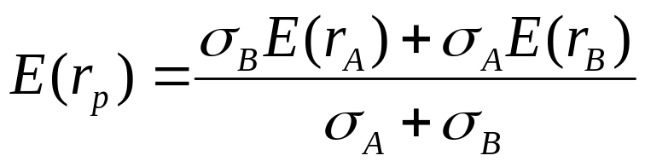
在此情况下，按适当的比例买入证券Ａ和证券Ｂ可以形成一个无风险组合，得到一个稳定的收益率。
令σ_{P}= 0，可得：

Slide 53
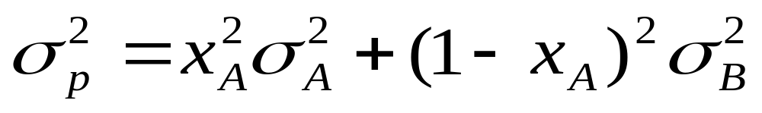
不相关情形下的组合线。即ρ_{AB}=0，则：

Slide 54
不相关情形下的组合线。
由上述方程确定的σ_{P}与E（r_{Ｐ}）的曲线是一条经过A和B的双曲线。
·
E（r_{p}）
A
·
·
C
B
·
0
(σ_{p})

Slide 55

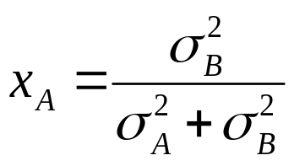
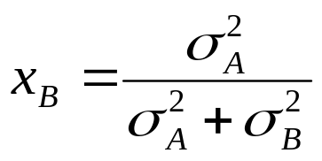
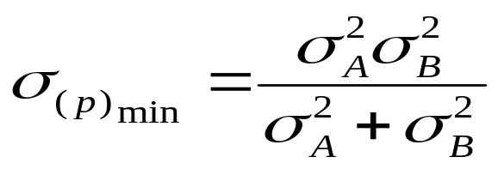
不相关情形下的组合线。
为了得到方差最小的证券组合，对方程求极小值可得：
以及组合的最小方差：

Slide 56
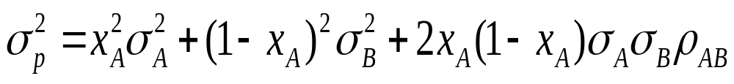
组合线的一般情形。在不完全相关的情形下，0＜ρ_{AB} ＜ 1，
则：

Slide 57
两种证券组合的可行域：
上述方程在一般情形下所确定的曲线是一条双曲线。相关系数决定结合线在A与B之间的弯曲程度。
ρ=-1
A
E（r_{p}）
ρ=0
ρ=0.5
ρ=1
ρ=-0.5
B
0
(σ_{p})

Slide 58
相关效应
7-<number>
资产相关性越小，分散化就更有效，组合风险也就越低。
随着相关系数接近于-1，降低风险的可能性也在增大。
  如果ρ = +1.0，不会分散任何风险。.
  如果 ρ = 0， σ_{P} 可能低于任何一个资产的标准差。
  如果ρ = -1.0， 可以出现完全对冲的情况。

Slide 59
马科维茨资产组合选择模型
7-<number>
证券选择
  第一步是决定风险收益机会。
  所有最小方差边界上最小方差组合上方的点提供最优的风险和收益。

Slide 60
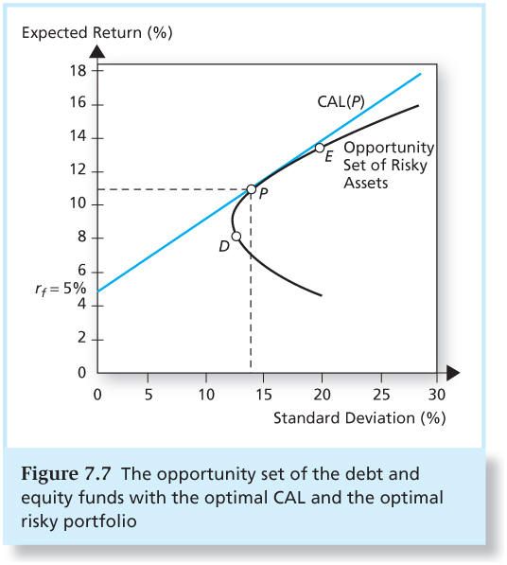
图 7.7 债券和股权基金的投资可行集、最优资本配置线和最优风险资产组合
7-<number>
两个风险资产和一个无风险资产的最优组合

Slide 61
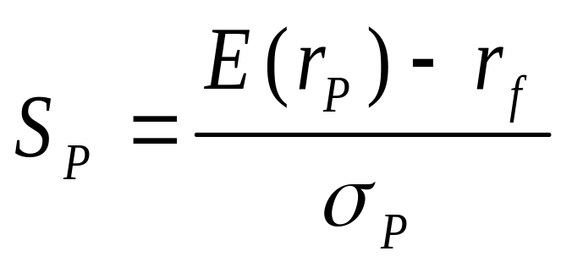
夏普比率
7-<number>
使资本组合P的资本配置线的斜率最大化。
斜率的目标方程是:
这个斜率就是夏普比率。

Slide 62
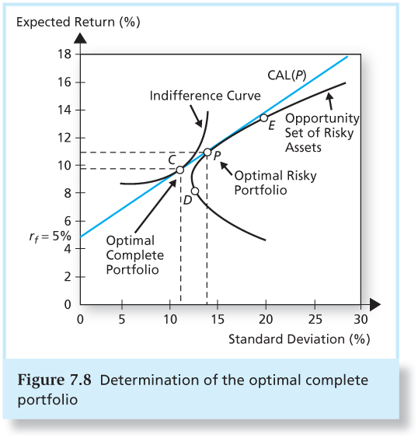
图 7.8 决定最优组合
7-<number>

Slide 63
马克维茨资产组合选择模型
7-<number>
每个人都投资于P，而不考虑他们的风险厌恶程度。（P的确定与A无关）
  大多数风险厌恶者更多的投资于无风险资产。
  少数的风险厌恶者在P上投资的更多。

Slide 64
资本配置和分离特性
7-<number>
分离特性阐明组合决策问题可以分为两个独立的步骤。
  决定最优风险组合，这是完全技术性的工作。
  整个投资组合在无风险短期国库券和风险组合之间的配置，取决于个人偏好。

Slide 65
知识梳理
一、名词解释
无风险资产 系统性风险 资本配置线
资本市场线 投资组合无差异曲线
风险厌恶系数 公司特有风险

Slide 66
二、简答（计算过程要全部会推导）
1、简述风险资产与无风险资产组合的最优资本配置y的确定过程，并在收益-风险二维平面内画出最优资本配置点。

Slide 67
二、简答
2、A、B两种风险资产，在两者关系数分别为1，-1，0的情况下，确定最优风险资产权重。

Slide 68
二、简答
3、从风险分散化的视角简述投资于市场指数组合的消极策略是有效的。
4、简述投资组合的分离定理

Slide 69
指数模型

Slide 70
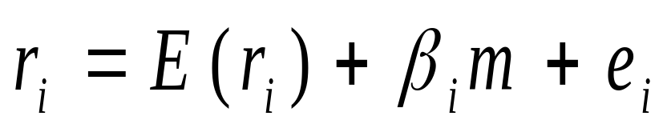
单因素模型——指数模型的一般形式
8-<number>
任意证券的收益率=期望收益率+非期望收益率
非期望收益率来自于2个部分：
1、e_{i} 衡量特定公司经营的不确定性；
2、宏观经济整体的不确定性而带来的市场因素m；
3、m无下标，即系统性风险任意证券都不能规避。

Slide 71
8-<number>
1、对任意证券i、j而言，市场经济因素m会产
生与单个证券i，j的相关性。即，市场经济因素m
的发生对证券i、j的收益率水平会产生冲击。
2、但市场经济风险m与ei或ej之间相关性为0。
3、 ei与ej之间相关性为0。
4、ei均值为0.

Slide 72
8-<number>
证券i，j的协方差=Cov（m+ei，m+ej）
=市场风险的方差

Slide 73
8-<number>
我们同样意识到，有一些证券对市场经济因素
m的作用更敏感。而一些证券对市场经济因素m作
用更迟钝。故用贝塔系数作为敏感系数，来衡量
单一证券对市场因素作用的弹性大小。故，单因
素模型可以表示为：

Slide 74
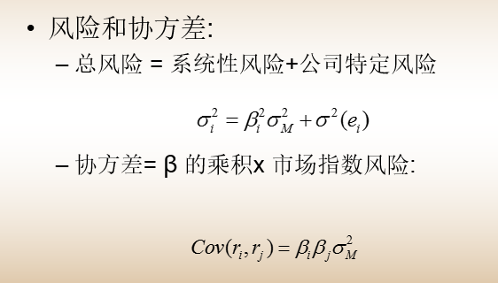
8-<number>

Slide 75
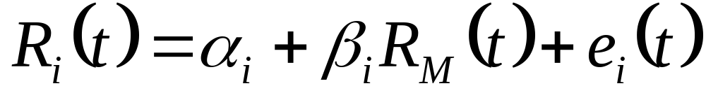
单指数模型——单因素模型的特殊形式
8-<number>
※使单因素模型具备可操作性的方法是将标准普尔500这类股票指数的收益率视为共同宏观经济因素的替代。
※ R(t)为超额收益率的表达形式；
α为市场指数超额收益率为0时证券的期望超额收益率，即为非市场溢价；若证券被低估，则α会更高；若证券价格均衡，则α为0.

Slide 76
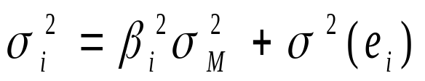
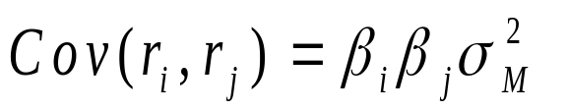
单指数模型（重要）
8-<number>
风险和协方差:
  总风险 = 系统性风险+公司特定风险
  协方差= β 的乘积x 市场指数风险:

Slide 77
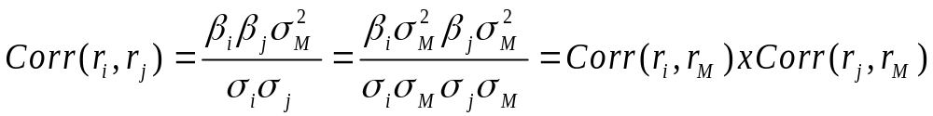
单指数模型
8-<number>
  相关系数 = 与市场之间的相关系数的乘积

Slide 78
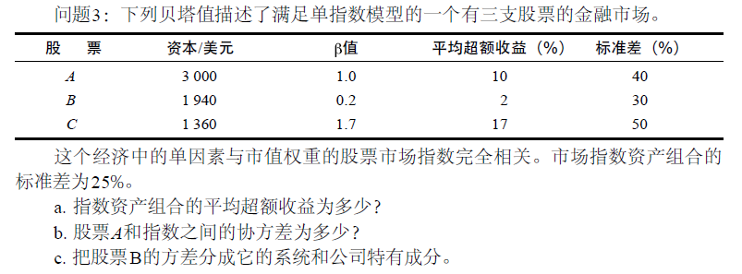
8-<number>
例题-P161

Slide 79
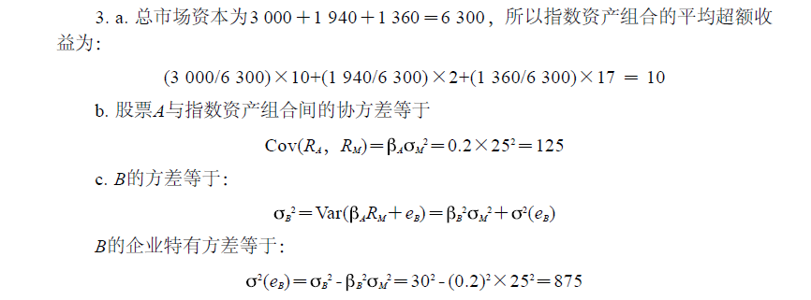
8-<number>

Slide 80
4-<number>
指数模型相对于马科维茨模型的优点是什么？

Slide 81
4-<number>
一个投资组合管理组织分析了50只股票，并用这50只股票构造了均值-方差有效组合：a.要构造最优组合，需要估计多少期望收益率、方差、协方差？b.如果可以合理假设市场的收益结构和单指数模型非常相似，则需要估计多少期望收益率、方差、协方差？

Slide 82
资本资产定价模型

Slide 83
假设
9-<number>
个体投资者是价格接受者,市场价格均衡。
只考虑一个相同的投资持有期，这种行为是短视的。
投资者的投资范围仅限于金融资产。
不存在证券交易费用和税赋。
对所有投资者而言，信息是无成本的、可得到的。
投资者是理性的，追求均值-方差最小化。
存在同质期望。

Slide 84
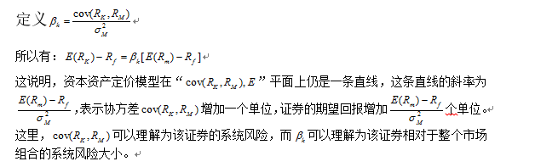
9-<number>

Slide 85
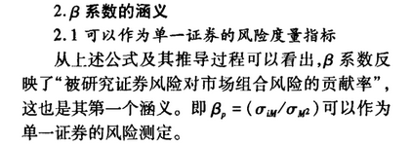
9-<number>
贝塔系数的含义

Slide 86
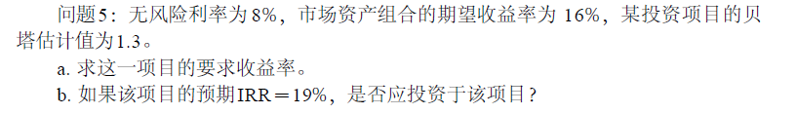
9-<number>

Slide 87
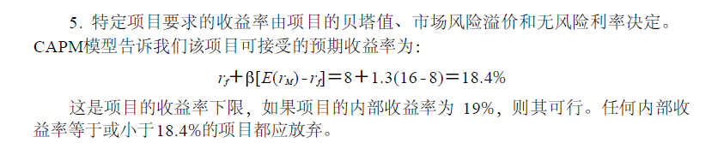
9-<number>

Slide 88
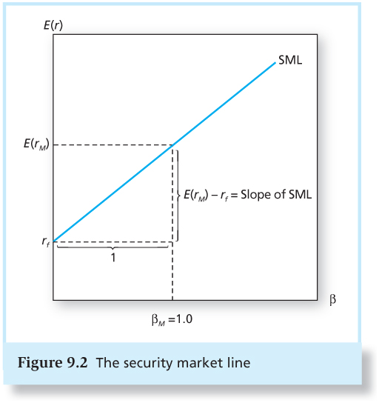
图 9.2 证券市场线
9-<number>

Slide 89
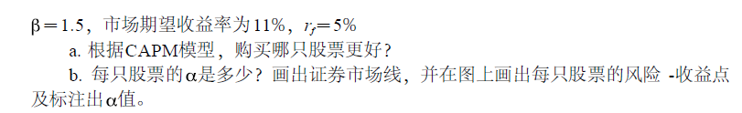
9-<number>

Slide 90

9-<number>

Slide 91
投资组合业绩评价

Slide 92
选股和择时能力
Fama（1972）认为，基金业绩可以通过基金的两种预测能力进行分析，一是“微观预测”能力，指向对于各股票整体而言，预测个股的价格走势的能力；二是“宏观预测能力”，指预测整个股票市场的总体价格走势的能力。证券选择能力的体现，主要在于基金经理能否识别那些相对于整个市场而言被低估或者高估的股票。市场时机把握能力的体现则要看基金经理能否预测市场组合未来的实现情况。

Slide 93

一、选股能力

Slide 94
24-<number>
纵轴表示回报率(%)，横轴为风险度量,通常用标准差或β 值表示。这两种不同的风险度量指标，可以帮助我们从市场风险和总风险两个不同的角度评价基金的业绩。图中的斜线是是证券市场直线（SML）,这条直线为评价所实现的回报率是否与所面临的风险相匹配提供了一个评价的基准。

Slide 95

二、择时能力
证券组合的预期回报率是其贝塔值得线性函数，回忆一下之前学到的公式：
因此市场时机把握好的投资者，会在预期市场行情上升时选择β 值相对较大的证券组合；而当预期市场行情下跌时，将选择β 值相对较小的证券组合。这就意味着择时能力强的基金经理会在预期市场回报率高于无风险回报率时将选择高β 值的证券组合，因为这类证券组合比低β 值得组合具有更高的预期回报率。相反，在预期市场回报率低于无风险回报率时，将选择低β 值的证券组合。

